Slide 1
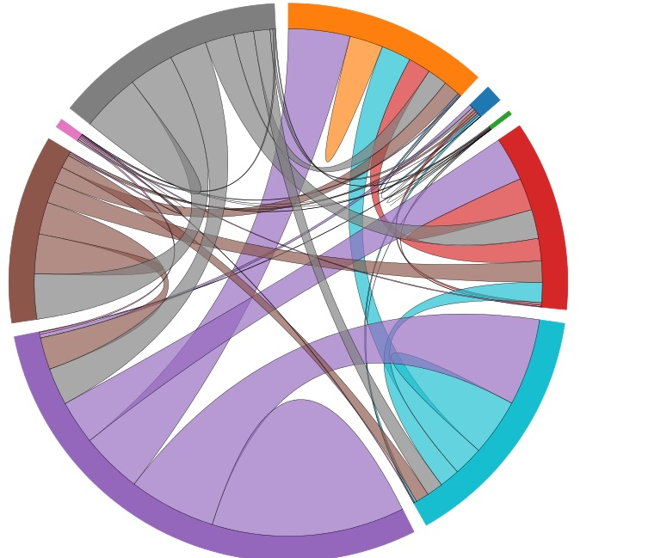

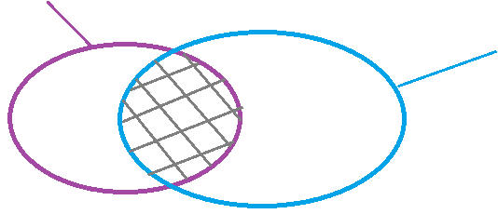
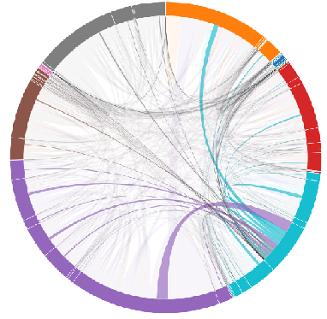
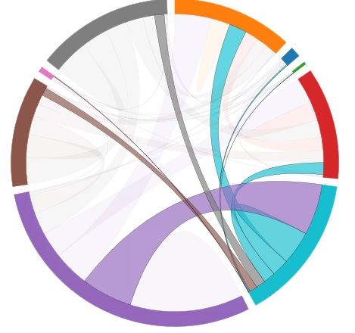

Wizualizacja zbiorów Biblioteki Głównej Politechniki Warszawskiej według dziedzin nauki na podstawie UKD
Stan na październik 2015
Założenia:
Teza: Jeżeli zbiór Słów kluczowych opisujących jedną dziedzinę, ma część wspólną ze zbiorem Słów kluczowych drugiej dziedziny, to można przypuszczać, że dziedziny te są komplementarne.
Cel: Zilustrowanie zawartości zasobów katalogu biblioteki wykorzystując symbole UKD i słowa kluczowe. Ukazanie powiązań i zależności między dziedzinami wiedzy.
Metoda: Znalezienie w katalogu rzeczowym dla każdej dziedziny z UKD zbioru Słów kluczowych opisujących tę dziedzinę.
Znalezienie części wspólnej zbiorów Słów Kluczowych używanych do opisu danej dziedziny, dla każdej pary dziedzin UKD.
Przedstawienie otrzymanych wyników w sposób graficzny za pomocą wizualizacji.
14,3%
12,7%
1,8%
0 NAUKA I WIEDZA OGÓLNIE
1 FILOZOFIA I PSYCHOLOGIA
1,3%
1%
2 RELIGIA I TEOLOGIA
3 NAUKI SPOŁECZNE. PRAWO. ADMINISTRACJA.
5 MATEMATYKA. NAUKI PRZYRODNICZE.
6 NAUKI STOSOWANE. MEDYCYNA. NAUKI TECHNICZNE. ROLNICTWO.
7 SZTUKA. ROZRYWKI. SPORT.
11,7%
11,8%
8 JĘZYKOZNAWSTWO. LITERATURA PIĘKNA.
9 ARCHEOLOGIA. HISTORIA. GEOGRAFIA. BIOGRAFIE.
15,2%
Zbiór Słów kluczowych opisujących 6
Zbiór Słów kluczowych opisujących 5
30,1%
Rys. 1. Udział % głównych dziedzin nauki w zbiorach BG PW
0,8% Nauka o środowisku
 | Dziedziny UKD
 | 0 | 1 | 2 | 3 | 5 | 6 | 7 | 8 | 9
0 | X | X | X | X | X | X | X | X | X
1 |  | X | X | X | X | X | X | X | X
2 |  |  | X | X | X | X | X | X | X
3 |  |  |  | X | X | X | X | X | X
5 |  |  |  |  | X | X | X | X | X
6 |  |  |  |  |  | X | X | X | X
7 |  |  |  |  |  |  | X | X | X
8 |  |  |  |  |  |  |  | X | X
9 |  |  |  |  |  |  |  |  | X
4,5% Matematyka
0.6% Astronomia. Geodezja
5,3% Fizyka
2,9% Chemia
1,1% Geologia
0,1% Paleontologia
6. Nauki stosowane. Medycyna.
Nauki techniczne. Rolnictwo.
5. Matematyka.
Nauki przyrodnicze.
0,8% Nauki biologiczne
0,1% Zoologia
0,1% Botanika
Rys. 2. Powiązania i zależności
między dziedzinami wiedzy
Rys.3. Udział % szczegółowych dziedzin nauki dla
działu 5 z UKD i ich powiązania z innymi dziedzinami
Wnioski: Efekt analizy można zobaczyć w formie okręgów i sieci powiązań.
Posługując się wizualizacją dziewięciu dziedzin wg UKD widać jaką część zbiorów stanowi dana dziedzina. Jednocześnie widoczne są najsilniejsze jej powiązania z innymi dziedzinami wiedzy.
Dzięki wizualizacji można w łatwy sposób śledzić przyrost literatury naukowej z poszczególnych dziedzin wiedzy.
Projekt rozszerza sposób wykorzystania katalogu w sposób inny niż tradycyjny.
Wyjaśnienie:
Im większa część wspólna zbiorów, tym więcej wspólnych Słów Kluczowych używanych do opisu tych dwóch dziedzin i tym samym większa zależność dziedzin między sobą.
Agnieszka Maria Kowalczuk A.Kowalczuk@bg.pw.edu.pl
Małgorzata Wornbard M.Wornbard@bg.pw.edu.pl
Main Library of Warsaw University of Technology (Poland)
Łukasz Skonieczny L.Skonieczny@ii.pw.edu.pl
Warsaw University of Technology, Faculty of Electronics and Information Technology

